Slide 1
Project Overview
Project Managment
Requirement Definition
Functional Model
Structural Model
Behaviroal Model
통합 알림 시스템
INDEX

Slide 2
I
Project
Overview

Slide 3
Overview
Management
Requirement
Functional
Structural
Behavioral
01
02
프로젝트 배경
평소에 필요한 정보들이 다른 사이트에 분산되어 공지사항으로 올라옴에 불편함을 느낌
03
04
05
프로젝트 목적
06
이런 공지사항들을 한 시스템에서 통합하여 유저에게 좀 더 나은 편의를 제공하고자 함
프로젝트 기대효과
사용자가 해당 시스템을 사용했을 시 기존의 알람 시스템에 비해 유저의 편의성이 개선될 것이라 기대됨
Notes:
프로젝트 배경 ex)LMS, 여러가지 학부 홈페이지 등

Slide 4
II
Project
Management

Slide 5
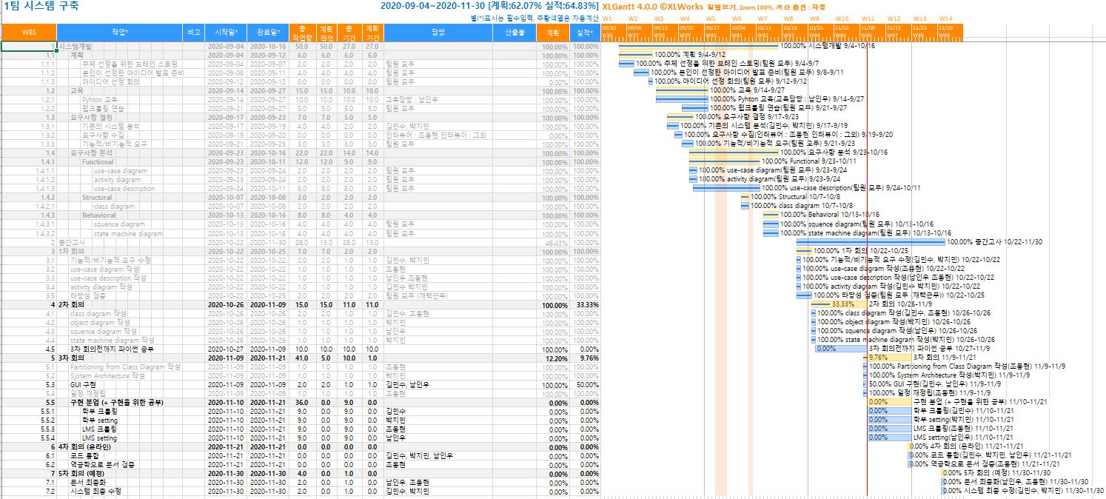
Overview
Management
Requirement
Functional
Structural
Behavioral
01
간트 차트
02
03
04
05
06

Slide 6
III
Requirement
Definition

Slide 7
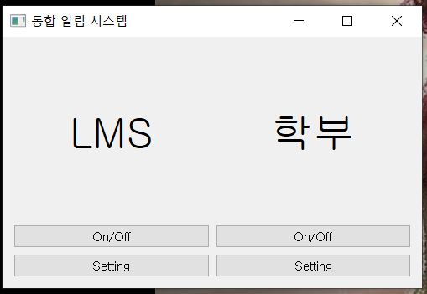
Overview
Management
Requirement
Functional
Structural
Behavioral
01
02
Funtional Requirment
03
04
1. GUI
05
06
1-1. '유저'가 LMS알람에 대한 on/off 버튼을 제공함
1-2. '유저'가 학부홈페이지 알람에 대한 on/off 버튼을 제공함
1-3. LMS창의 경우 로그인을 위한 설정 창을 지원함
1-4. 학부홈페이지 창의 경우 학부선택,키워드 지정을 위한 설정 창을 지원함

Slide 8
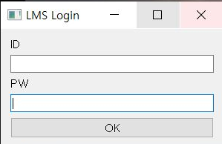
Overview
Management
Requirement
Functional
Structural
Behavioral
01
02
Funtional Requirment
03
04
2. LMS 알람 설정
05
06
2-1. '유저'가 LMS 설정 창을 클릭함
2-2. '유저'의 ID/PW을 입력 받음
2-3. 자동로그인 기능을 제공함
2-4. 'system' 이 LMS서버로 '유저'의 ID/PW을 송신하고, 성공여부를 받음

Slide 9
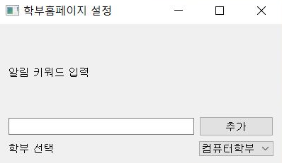
Overview
Management
Requirement
Functional
Structural
Behavioral
01
02
Funtional Requirment
03
04
3. 학부홈페이지 알람 설정
05
06
3-1. '유저'가 학부홈페이지 설정 창을 클릭함
3-2. '유저'가 학부URL 리스트를 보고 원하는 학부URL을 선택함
3-3. '유저'가 키워드 필터링을 키고 끄는지 선택함
3-4. '유저'가 설정 창을 켰다면, 타이핑을 통해 키워드를 입력 받음

Slide 10
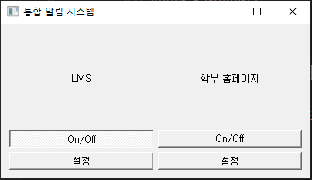
Overview
Management
Requirement
Functional
Structural
Behavioral
01
02
Funtional Requirment
03
04
4. LMS 알람
05
06
4-1. '유저'가 on버튼을 클릭함
4-2. LMS홈페이지를 새로고침하며 변경사항을 확인함
4-3. 변경사항이 있으면 데이터를 가공함
4-4. 가공된 데이터를 '유저'에게 발송함

Slide 11
Overview
Management
Requirement
Functional
Structural
Behavioral
01
02
Funtional Requirment
03
04
5. LMS 데이터 가공
05
06
5-1. 4번으로부터 변경사항을 받아 옴
5-2. 변경사항이 있는 수강 강의명을 받아 옴
5-3. 해당 수강강의로 들어가서 변경사항이 있는 알람 타입을 받아 옴
5-4. 가공된 데이터를 4번으로 보냄
Notes:
6-3. 해당 수강강의로 들어가서 변경사항이 있는 알람 타입(ex. 공지사항,강의계획서,강의자료 등등)을 받아 옴.

Slide 12
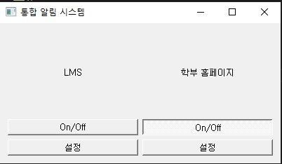
Overview
Management
Requirement
Functional
Structural
Behavioral
01
02
Funtional Requirment
03
04
6. 학부홈페이지 알람
05
06
6-1. '유저'가 on버튼을 클릭함
6-2. 학부홈페이지를 새로고침하며 변경사항을 확인함
6-3. 변경사항이 있으면 데이터를 가공함
6-4. 가공된 데이터를 '유저'에게 발송함

Slide 13
Overview
Management
Requirement
Functional
Structural
Behavioral
01
02
Funtional Requirment
03
04
7. 학부홈페이지 데이터 가공
05
06
7-1. 6번으로부터 변경사항을 받아 옴
7-2. 변경사항의 '제목'을 추출
7-2-1. 키워드를 지정하지 않은 경우
데이터를 6번으로 보냄
7-2-2. 키워드를 지정한 경우
키워드가 포함되어 있으면, 6번으로 가공된 데이터를 보냄
키워드가 포함되어 있지 않다면, 가공된 데이터를 보내지 않음

Slide 14
Overview
Management
Requirement
Functional
Structural
Behavioral
01
02
Nonfuntional Requirment
03
04
1. 기반환경
05
06
윈도우 환경에서 문제없이 실행되어야 함

Slide 15
Overview
Management
Requirement
Functional
Structural
Behavioral
01
02
Nonfuntional Requirment
03
04
2. 수행능력
05
2-1. 서버와의 응답시간 3초 이내
2-2. 학부/LMS 알람 버튼이 독립적으로 작동함
2-3. 새로 고침 간격은 1분
2-4. 학부 홈페이지 알람 기능에서 지정할 수 있는 홈페이지의 수는 최대 5개
2-5. 키워드는 ,로 구분하며 최대 세가지 지정 가능
2-6. 학부 홈페이지 알람 기능에서 홈페이지 지정의 default 값은
컴퓨터학부 홈페이지 한 개
06

Slide 16
Overview
Management
Requirement
Functional
Structural
Behavioral
01
02
Nonfuntional Requirment
03
04
3. 보안성
05
LMS 알람 기능에서 id/pwd를 암호화하여 저장해야 함
06

Slide 17
IV
Functional
Model

Slide 18
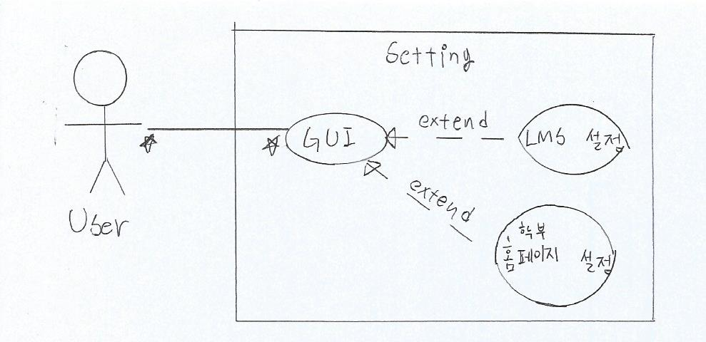
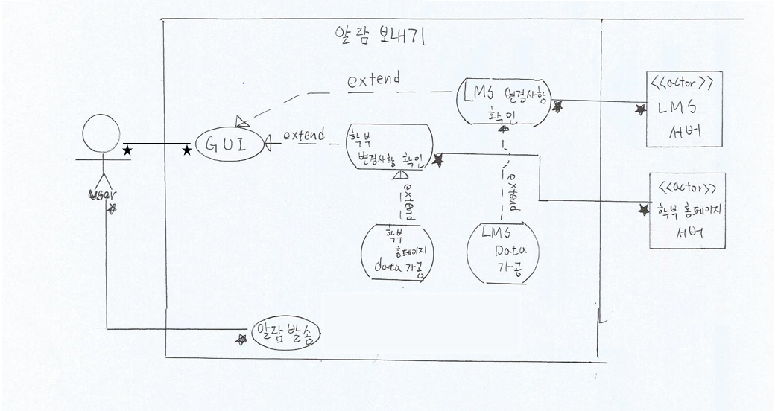
Overview
Management
Requirement
Functional
Structural
Behavioral
Use-case Diagram
01
02
03
04
05
06
extend
include

Slide 19
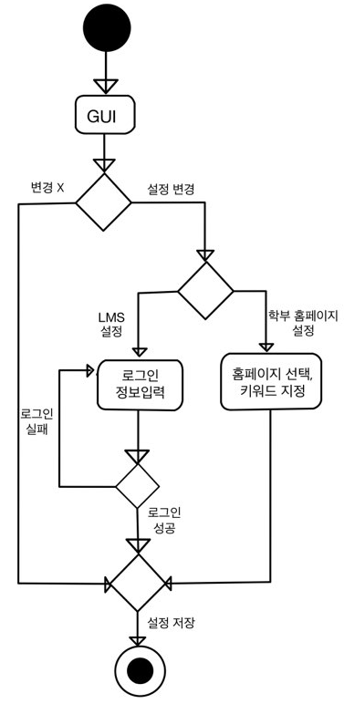
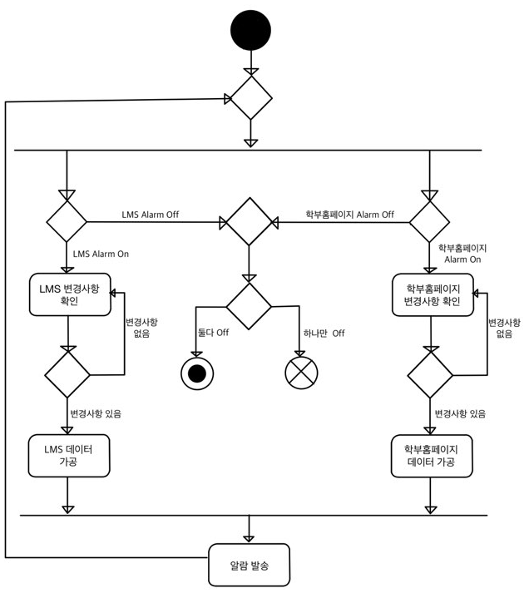
Overview
Management
Requirement
Functional
Structural
Behavioral
Activity Diagram
01
02
03
04
05
06

Slide 20
Overview
Management
Requirement
Functional
Structural
Behavioral
Use-case List
01
02
03
04
학부홈페이지 설정
학부홈페이지 알람
LMS 설정
LMS 알람
05
06

Slide 21
Overview
Management
Requirement
Functional
Structural
Behavioral
학부홈페이지 설정 Use-case Description
01
02
번호 | 1 | 우선순위 | 1
이름 | 학부홈페이지 설정
개요 | 사용자가 학부홈페이지 관련 알림을 받을 내용을 설정한다.
액터 | 유저(학생)
입력값 | 유저가 학부홈페이지 설정을 클릭
출력값 | 학부홈페이지 설정 값 변경 완료
시작상태 | GUI 화면에서 유저가 학부홈페이지 설정을 클릭
일반흐름 | 1. 유저에게 알람 받고 싶은 학부나 학과를 선택 받음 2. 유저에게 키워드 지정 여부를 선택 받음 2-1. 유저가 키워드 지정을 선택했을 경우 키워드를 입력 받는다. 3. 유저가 설정완료를 클릭 시 설정창을 닫는다. 4. 유저가 알람 on or off를 한다.
예외흐름 | 1a. 유저가 선택한 학부나 학과가 5개가 넘을 시 더 이상 선택이 불가능하게 함 2-1a. 유저가 입력한 키워드의 개수가 너무 많을 시 오류창을 띄우고 다시 키워드를 입력 받는다.
완료상태 | 학부홈페이지 관련 설정 값 변경이 완료됨, 알람 on/off 설정완료.
03
04
05
06

Slide 22
Overview
Management
Requirement
Functional
Structural
Behavioral
학부홈페이지 알람 Use-case Description
01
번호 | 2 | 우선순위 | 2
이름 | 학부홈페이지 알람
개요 | 시스템이 사용자에게 학부홈페이지 알림을 보내는 과정을 설명합니다.
액터 | 학생(사용자)
입력값 | 학부홈페이지 설정 값, 알람 on/off
출력값 | 가공된 데이터(학부홈페이지)의 알림이 전송됨
시작상태 | 설정 값 초기입력이 완료된 상태
일반흐름 | 1. 학부홈페이지의 알람 on/off를 확인한다. 1-1. 알람이 on이면, 2번으로 간다. 1-2. 알람이 off이면, 프로세스를 종료한다. 2. 학부홈페이지의 변경사항 확인 2-1. 변경사항이 없을 경우, 2번으로 돌아간다. 2-2. 변경사항이 있을 경우, 3번으로 간다. 3. 학부홈페이지 서버로부터, 변경사항이 확인된 데이터인 새로운 공지사항을 받아온다. 4. 데이터로부터 ‘제목’을 추출한다. 4-1. 키워드 설정이 안되어 있을 경우, 5번으로 간다. 4-2. 키워드 설정이 되어있고, 제목에 포함되어 있으면, 5번으로 간다. 4-3. 키워드 설정이 되어있지만, 제목에 포함되어 있지 않다면, 2번으로 돌아간다. 5. 데이터의 제목을 포함하여 필요한 정보를 모아서 데이터를 가공한다. 6. 알림을 전송한다.
예외흐름 | 1-2a. LMS알람도 off 이라면, 시스템을 종료한다.
완료상태 | 알림을 사용자에게 보낸 상태
02
03
04
05
06

Slide 23
Overview
Management
Requirement
Functional
Structural
Behavioral
LMS 설정 Use-case Description
01
02
번호 | 3 | 우선순위 | 3
이름 | LMS 설정
개요 | 사용자가 LMS홈페이지 관련 알림을 받을 내용을 설정한다.
액터 | 유저(학생)
입력값 | 유저가 LMS홈페이지 설정을 클릭
출력값 | LMS홈페이지 설정 값 변경 완료
시작상태 | GUI 화면에서 유저가 LMS홈페이지 설정을 클릭
일반상황 | 1. 유저에게 ID,PW를 입력 받음 2. 유저가 자동로그인 선택 시 로그인 정보저장 3. 로그인 완료 4. 유저가 설정완료를 클릭 시 설정창을 닫는다. 5. 유저가 알람 on or off를 한다.
예외상황 | 1a. 유저의 로그인 정보가 저장되어 있을 경우 자동로그인 완료 후 3으로 이동 3a. 로그인 정보가 일치하지 않을 경우 “ID,PW를 다시 입력해주세요”라는 메시지 출력 후 1으로 이동
완료상태 | LMS홈페이지 관련 설정 값 변경이 완료됨, 알람 on/off 설정완료
03
04
05
06

Slide 24
Overview
Management
Requirement
Functional
Structural
Behavioral
LMS 알람 Use-case Description
01
02
번호 | 4 | 우선순위 | 4
이름 | LMS 알람
개요 | 사용자에게 LMS 알림이 전송되는 과정을 설명함
액터 | 학생(사용자)
입력값 | LMS 설정 값(id/pwd), LMS 알람 on/off 설정 값
출력값 | 가공된 데이터의 알림이 전송됨
시작상태 | 설정 값 설정이 완료된 상태
일반흐름 | 1. LMS 알람 on/off를 확인함. 1-1. on의 경우, 2번으로 감. 1-2. off의 경우, 프로세스를 종료함. 2. LMS 변경사항 확인 2-1. 변경사항이 없을 경우, 2번으로 돌아 감. 2-2. 변경사항이 있을 경우, 3번으로 감. 3. LMS 서버로부터, 변경사항이 확인된 데이터를 받아 옴. 4. LMS 데이터 가공 4-1. 변경사항이 있는 수강과목 명을 저장. 4-2. 변경사항이 있는 수강과목 속의 알림 타입을 저장. 5. 알림 전송
예외흐름 | 1-2a. 학부 홈페이지 알람이 off 되어있으면 system을 종료함
완료상태 | 알림을 사용자에게 보낸 상태
03
04
05
06

Slide 25
Overview
Management
Requirement
Functional
Structural
Behavioral
Test Plan
01
02
03
04
05
06
학부홈페이지 설정 test
1-1. 키워드를 설정하지 않고 학부를 선택한 경우
본인이 지정한 url이 user class에 저장됐는지 확인을 하고
키워드에는 어떤 값이 들어가 있는지 확인한다.
1-2. 키워드를 설정하고 학부를 선택한 경우
본인이 지정한 url 과 키워드가 user class에 저장됐는지 확인한다.

Slide 26
Overview
Management
Requirement
Functional
Structural
Behavioral
Test Plan
01
02
03
04
05
06
LMS 설정 test
2-1 잘못된 id /pw 입력
서버와 정상적으로 송신이 되었다면 로그인 실패창이 정상적으로
뜰 것이고 user class에는 어떠한 값도 저장되지 않을 것이다.
2-2 올바른 id / pw 입력
서버와 정상적으로 송신이 되었다면 로그인 성공창이 정상적으로
뜰 것이고 user class에는 입력한 id /pw가 저장될 것이다.

Slide 27
Overview
Management
Requirement
Functional
Structural
Behavioral
Test Plan
01
3. on/off check Test(학부)
3-1. 학부 Setting이 안 된 상황에서 학부 알림을 on 시킨 경우
디폴트 값이 키워드가 설정 안된 컴퓨터 학부이기 때문에 컴퓨터 학부에
공지사항이 올라오면 알림이 오는지 확인한다.
3-2. 학부 Setting(키워드 설정 X)이 된 상황에서 학부 알림을 on 시킨 경우
본인이 설정한 학부 홈페이지에 알람이 올라오는지 확인한다.
3-3. 학부 Setting(키워드 설정 O)이 된 상황에서 학부 알림을 on 시킨 경우
키워드가 포함된 공지사항은 알림이 오고 포함 안된 공지사항은 알람이
안 오는지 확인한다.
3-4. 학부 알림을 off 했을 때
학부에 새로운 공지사항이 올라왔을 때 유저에게 알림이 발송되지 않았는지
확인한다.
02
03
04
05
06

Slide 28
Overview
Management
Requirement
Functional
Structural
Behavioral
Test Plan
01
4. on/off check Test(LMS)
4-1. LMS Setting이 안 된 상황에서 LMS 알림을 on 시킨 경우
LMS에 로그인이 되어 있지 않다는 창이 뜨며 on/off가 거부되는지 확인한다.
4-2. LMS Setting이 된 상황에서 LMS 알림을 on 시킨 경우
알람이 on 되었다는 창이 뜨고 LMS에 새로운 알림이 올라왔을 시에 유저에게
알람이 발송되는지 확인한다.
4-3. LMS 알림을 off 했을 때
LMS에 새로운 알림이 올라왔을 때 유저에게 알림이 발송되지 않았는지 확인한다.
02
03
04
05
06

Slide 29
V
Structural
Model

Slide 30
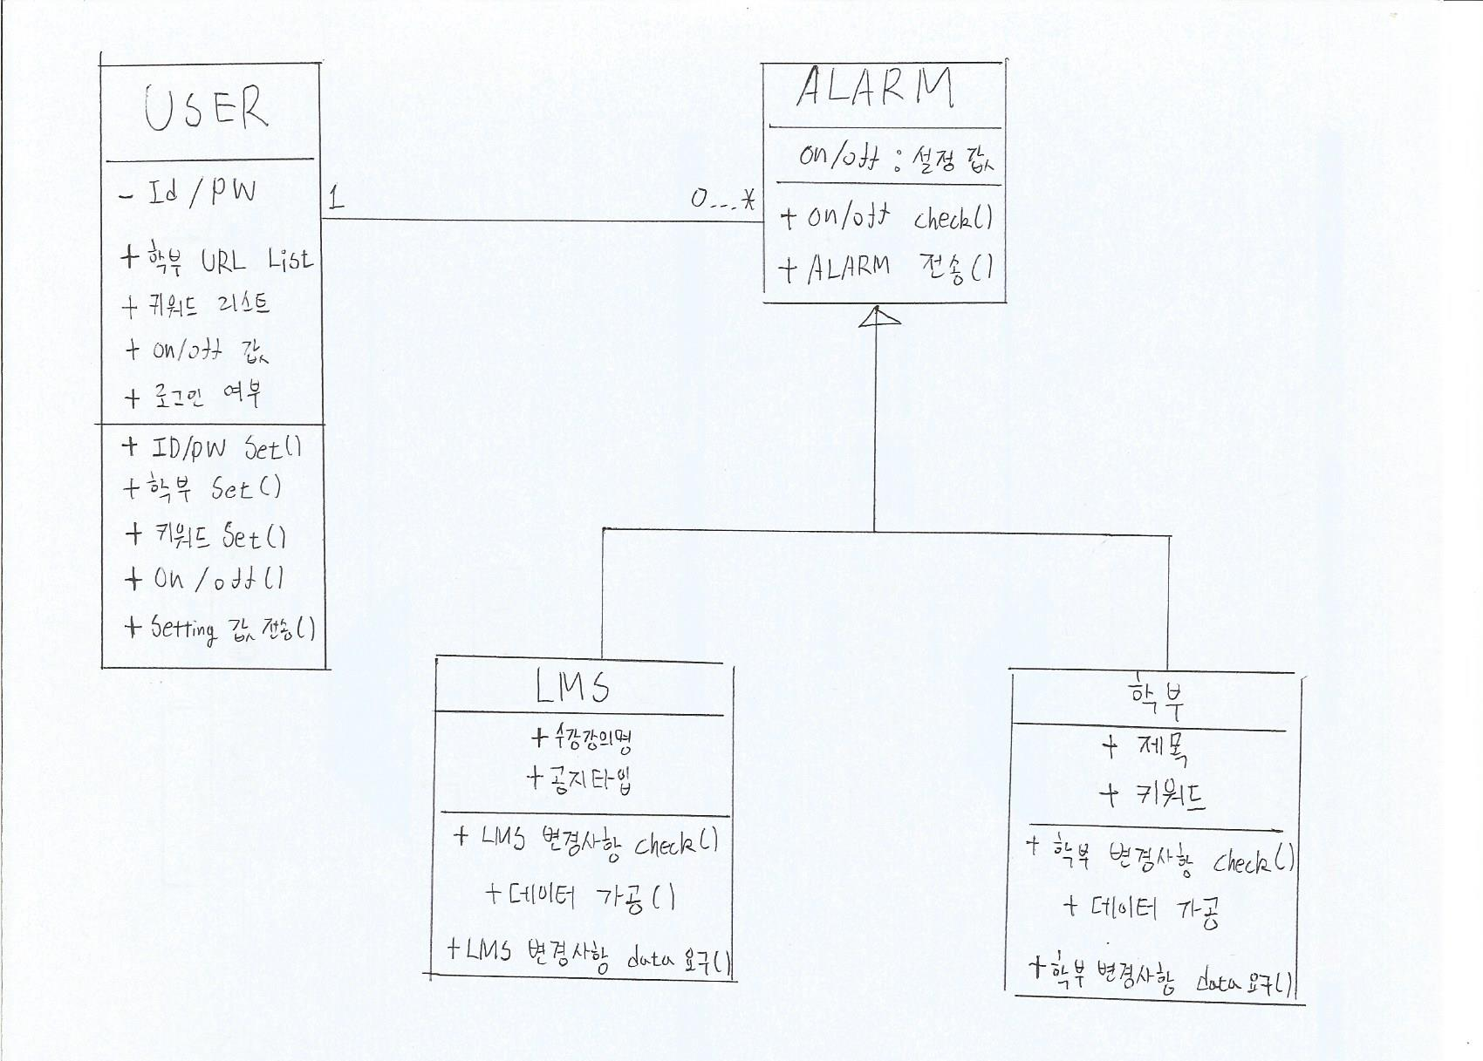
Overview
Management
Requirement
Functional
Structural
Behavioral
Class Diagram
01
02
03
04
05
06

Slide 31
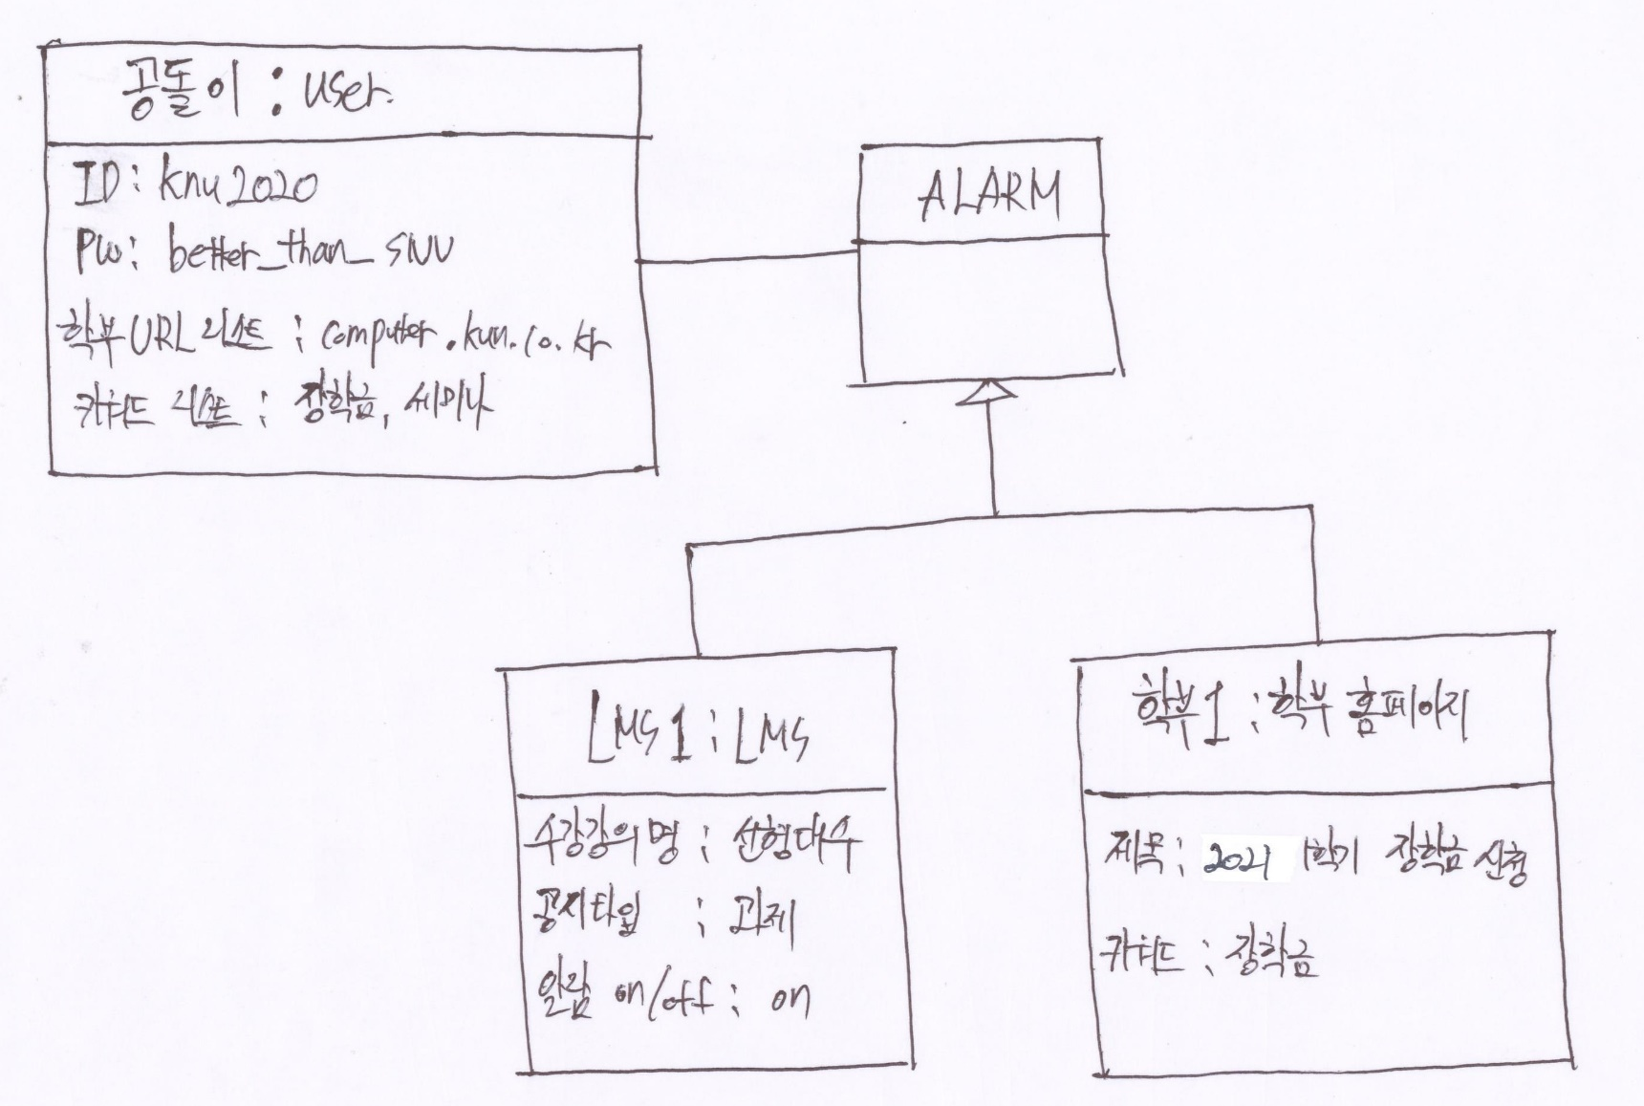
Overview
Management
Requirement
Functional
Structural
Behavioral
Object Diagram
01
02
03
04
05
06

Slide 32
VI
Behavioral
Model

Slide 33
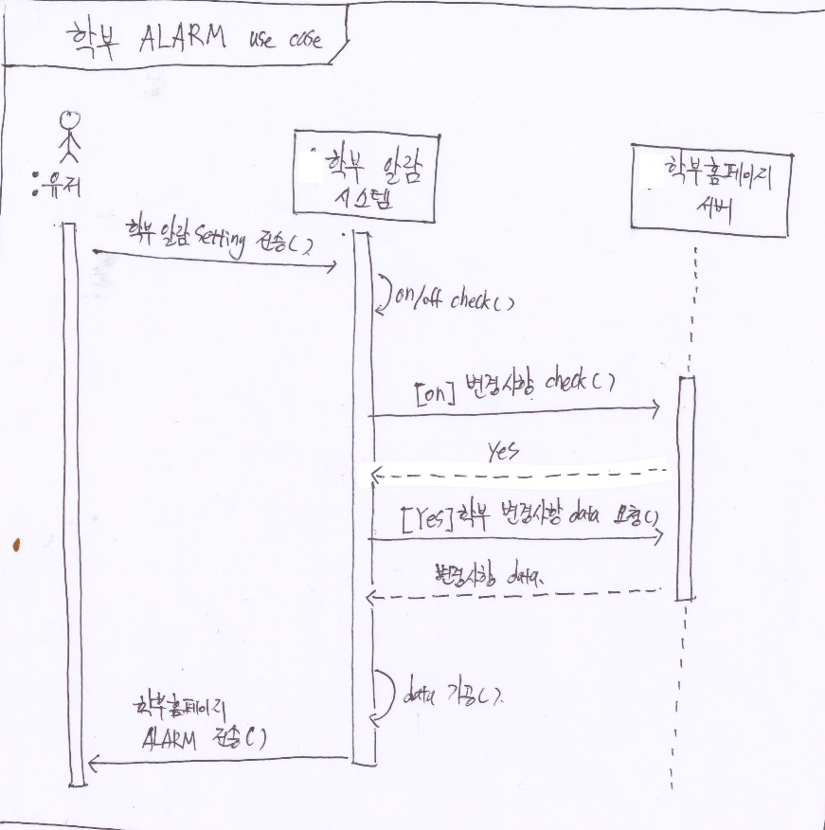
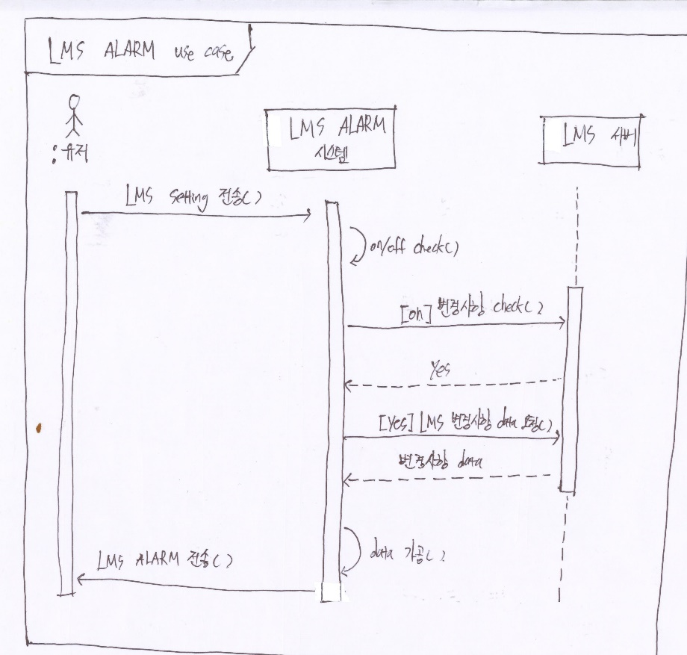
Overview
Management
Requirement
Functional
Structural
Behavioral
Sequence Diagram
01
02
03
04
05
06

Slide 34
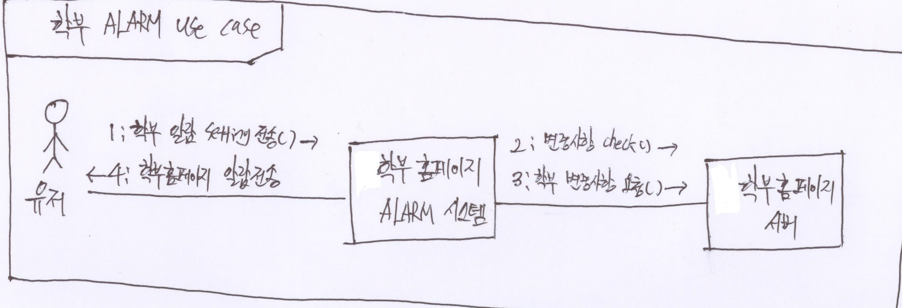
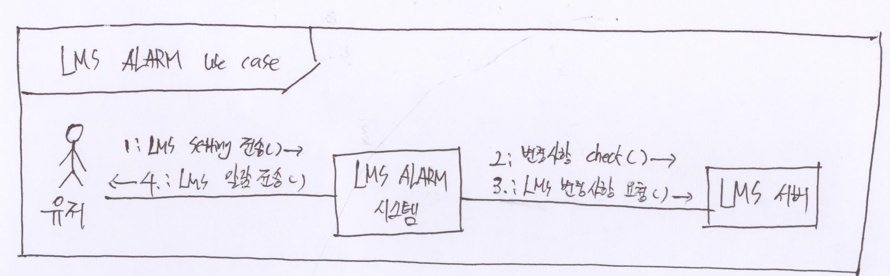
Overview
Management
Requirement
Functional
Structural
Behavioral
Communication Diagram
01
02
03
04
05
06

Slide 35
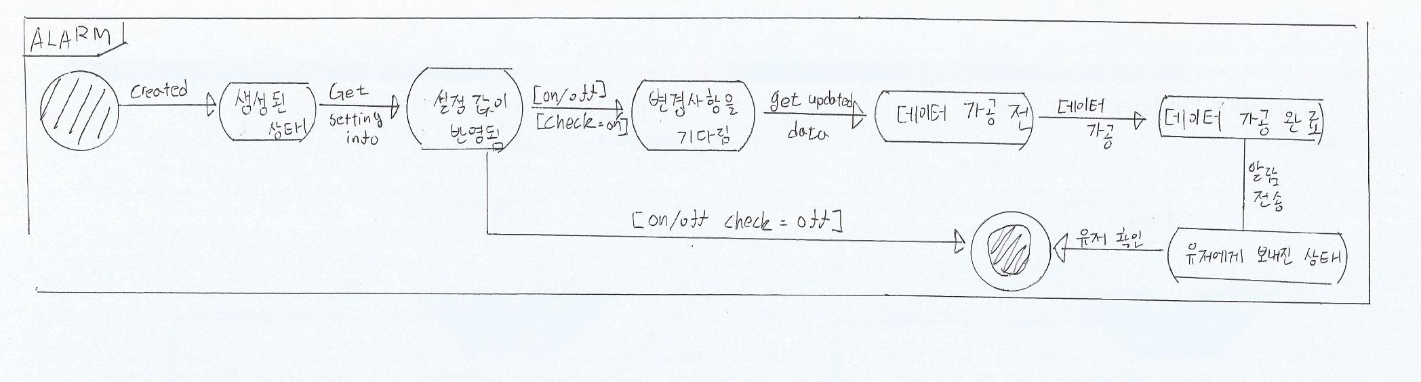
Overview
Management
Requirement
Functional
Structural
Behavioral
State Machine Diagram
01
02
03
04
05
06

Slide 36
참고자료
Software Enginerring 5th edition(최은만 저)
https://www.youtube.com/watch?v=kWiCuklohdY - 파이썬 언어 숙달1
https://www.youtube.com/watch?v=M6kQTpIqpLs&list=PLa7Lj786Q-Gts3-LsBl5I56YQrQb4sHxI&index=1 - 파이썬 언어 숙달 2
https://www.youtube.com/watch?v=bKPIcoou9N8&t=566s – 파이썬 GUI
https://www.youtube.com/watch?v=yQ20jZwDjTE – 웹 스크랩핑
https://www.oppadu.com/%EC%97%91%EC%85%80-%EA%B0%84%ED%8A%B8%EC%B0%A8%ED%8A%B8-%EB%A7%8C%EB%93%A4%EA%B8%B0-%EA%B8%B0%EC%B4%88/ 간트차트 참고 사이트

Slide 37
통합 알림 시스템
시스템 상세설계
Thank you
1팀 | 박지민

